Slide 1


国一学长带你学
立创EDA专业版
Expert电子实验室出品
电赛
蓝桥杯
嵌入式

Slide 2
第二课
PCB（印刷电路板）技术发展史

Slide 3
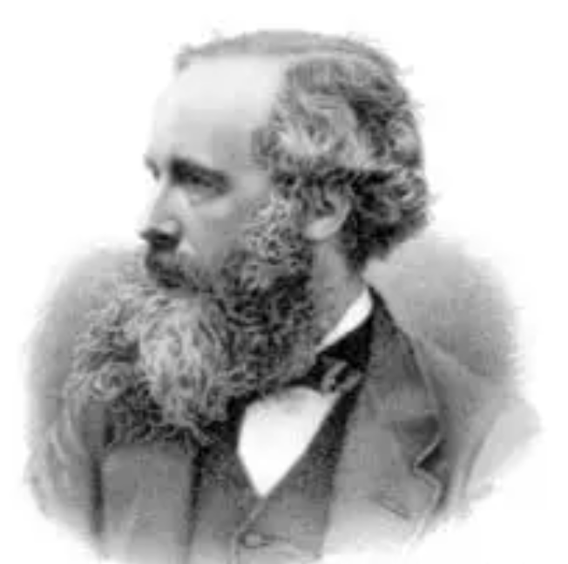
1.开端:电磁王麦克斯韦
1831年6月13日，天降男神詹姆斯·克拉克·麦克斯韦
（James Clerk Maxwell，1831年6月13日－1879年11月5日）于英国爱丁堡的印度街14号，
麦克斯韦被普遍认为是十九世纪物理学家中，
对于二十世纪初物理学的巨大进展影响最为巨大的一位。
他在1864年发表的论文《电磁场的动力学理论》中，集以往电磁学研究之大成。
电磁学是现代科技生活最重要的学科，它的高速发展，将人类带入了电气时代和信息时代。

Slide 4
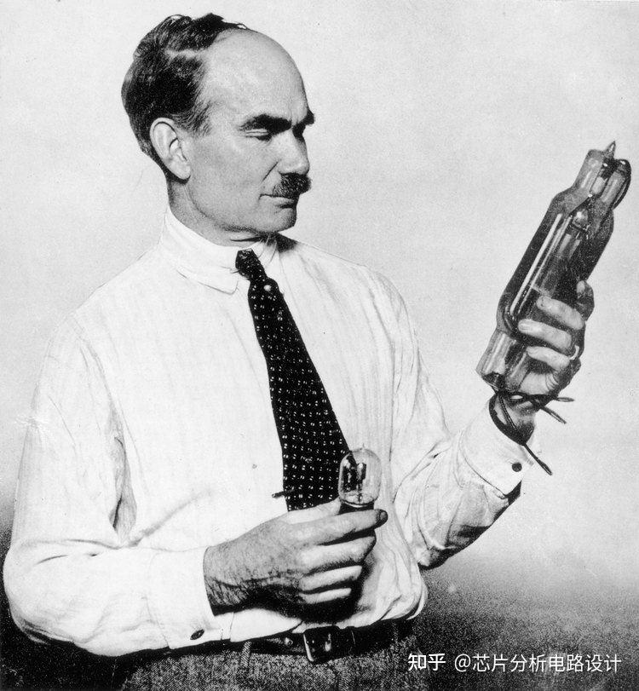
2. 萌芽:电子管的发明
贝尔在1876年发明了电话，爱迪生1879年发明了白炽灯、特斯拉于1888年发明了电动机，所有这些，都为电子学的诞生准备了充足的条件。
1887年，德国H.R.赫兹进行了一项实验，他用火花隙激励一个环状天线，用另一个带缝隙的环状天线接收，证实了麦克斯韦关于电磁波存在的预言。
1897年德国科学家布朗（Braun）制造出第一个真空管（vacuum tube），之后电子学的真空管时期就此展开。
在此之后，英国的弗莱明（John Fleming）发明了真空二极管
1906年，德佛雷斯特（De Forest）在二及真空管内加入栅极，发明了三极真空管
在晶体管发明以前的近半个世纪里，电子管几乎是各种电子设备中唯一可用的电子器件。电磁波是电子元器件之间互联通信的基石，而电子管的发明，则催生了PCB诞生。

Slide 5
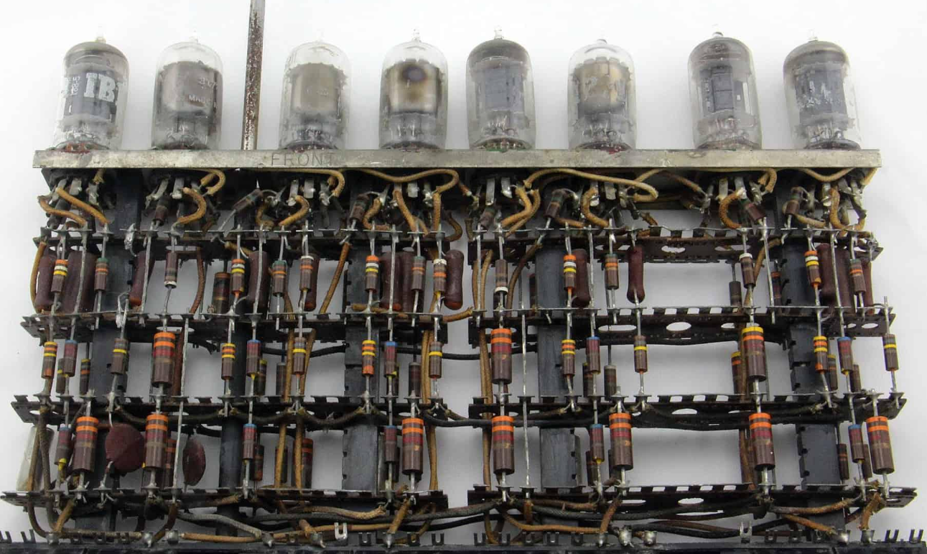
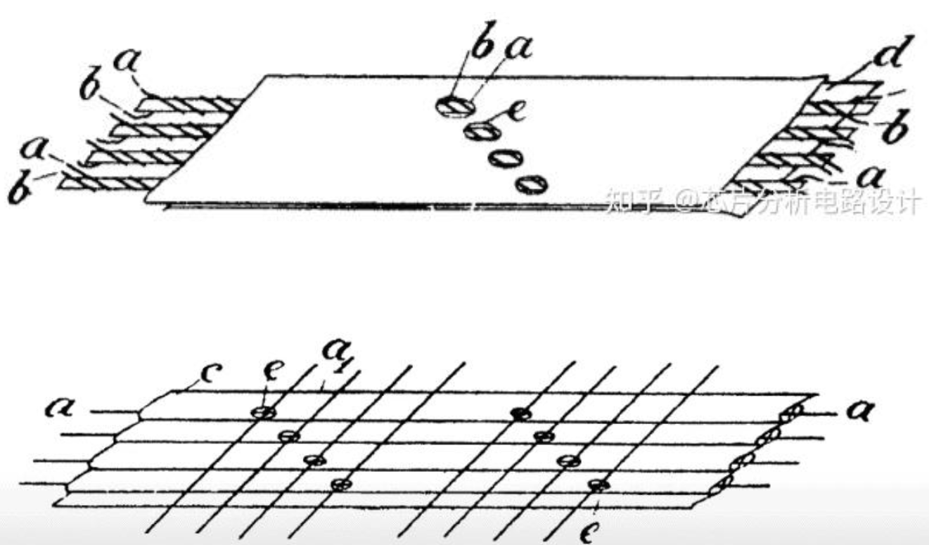
3. 发展：PCB概念的提出
在PCB技术没有大规模应用之前，生产这样一台电子设备是麻烦而低效的，大量的电子管，需要使用涂有绝缘树脂的导线在器件之间进行人工布线并焊接。
为了简化电子机器的制作，减少电子零件间的配线，降低制作成本、提高电子机器的可靠性，人们开始钻研以印刷的方式取代配线的方法，以利用机器实现精密的大规模化生产。
1903年，当时一位名叫阿尔伯特·汉森（Albert Hanson）的德国著名发明家申请了一项英国专利，他首创利用“线路”的观念应用于电话交换机系统，利用金属箔切割成线路导体，然后线路导体上下面都粘上石蜡纸，在线路交点上设置导通孔实现不同层间的电气互联。

Slide 6
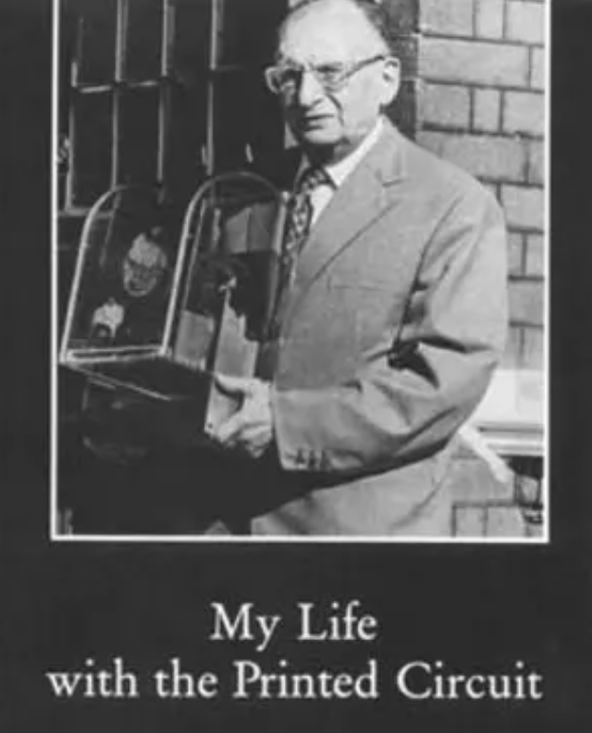
3. 发展：PCB工艺的改进
1907年，出生于比利时的美国化学家利奥·亨德里克·贝克兰（Leo Hendrik Baekeland，1863年－1944年）改进了酚醛树脂的生产技术，将树脂实用化、工业化。这也为印制电路板的问世与发展，创造了必要的条件。
1925年，美国的 Charles Ducas 在绝缘的基板上印刷出线路图案，再以电镀的方式，成功建立导体作配线。这时，“PCB”这个名词就诞生了。这种方法使得制造电器变得容易
1936年，奥地利人Paul Eisler博士在英国发表箔膜技术，他在一个收音机装置内采用了印刷电路。Paul Eisler 也被称为“印刷电路之父”，但因为当时的电子管元件发热量大，体积笨重，不方便在印刷电路板上进行安装，Paul Eisler 的这一重大发明当时并未被英国所注重，而在美国也只是将PCB制造技术应用于军工产品之中。

Slide 7
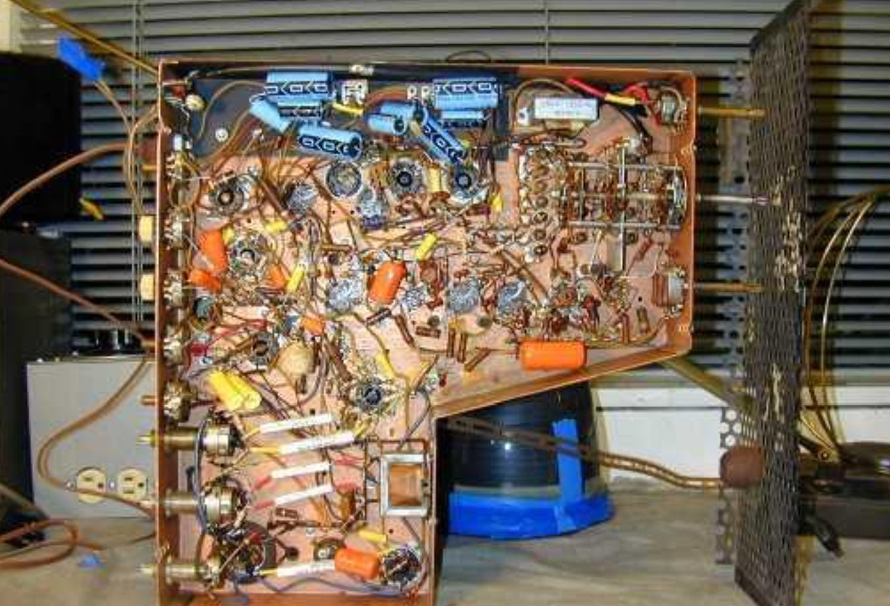
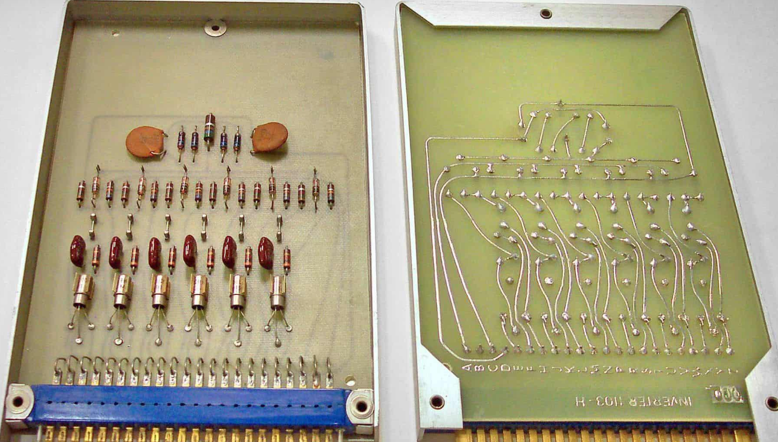
4. 爆发：PCB的大规模普及
1950年代，采用PCB的电子设备还很少。 而从1950年开始，印刷电路的制造技术开始被广泛接受，这时蚀刻起到了主导作用。伴随着晶体管开始走向实用化，以金属箔腐蚀法制成的单面PCB在美国开发成功,并很快地得到工业化应用。 1951年，聚酰亚胺材料诞生。印刷电路板广泛被使用10年后的1960年代，PCB技术也日益成熟。而自从Motorola的双面板问世，多层印刷电路板开始出现，使配线与基板面积之比更为提高。
从1950年代到1990年代。这是PCB产业形成并快速成长的阶段，即PCB产业化的早期阶段，此时PCB已经成为一个产业。
1958年：仙童公司Robert Noyce与德仪公司间隔数月分别发明了集成电路，开创了世界微电子学的历史。

Slide 8
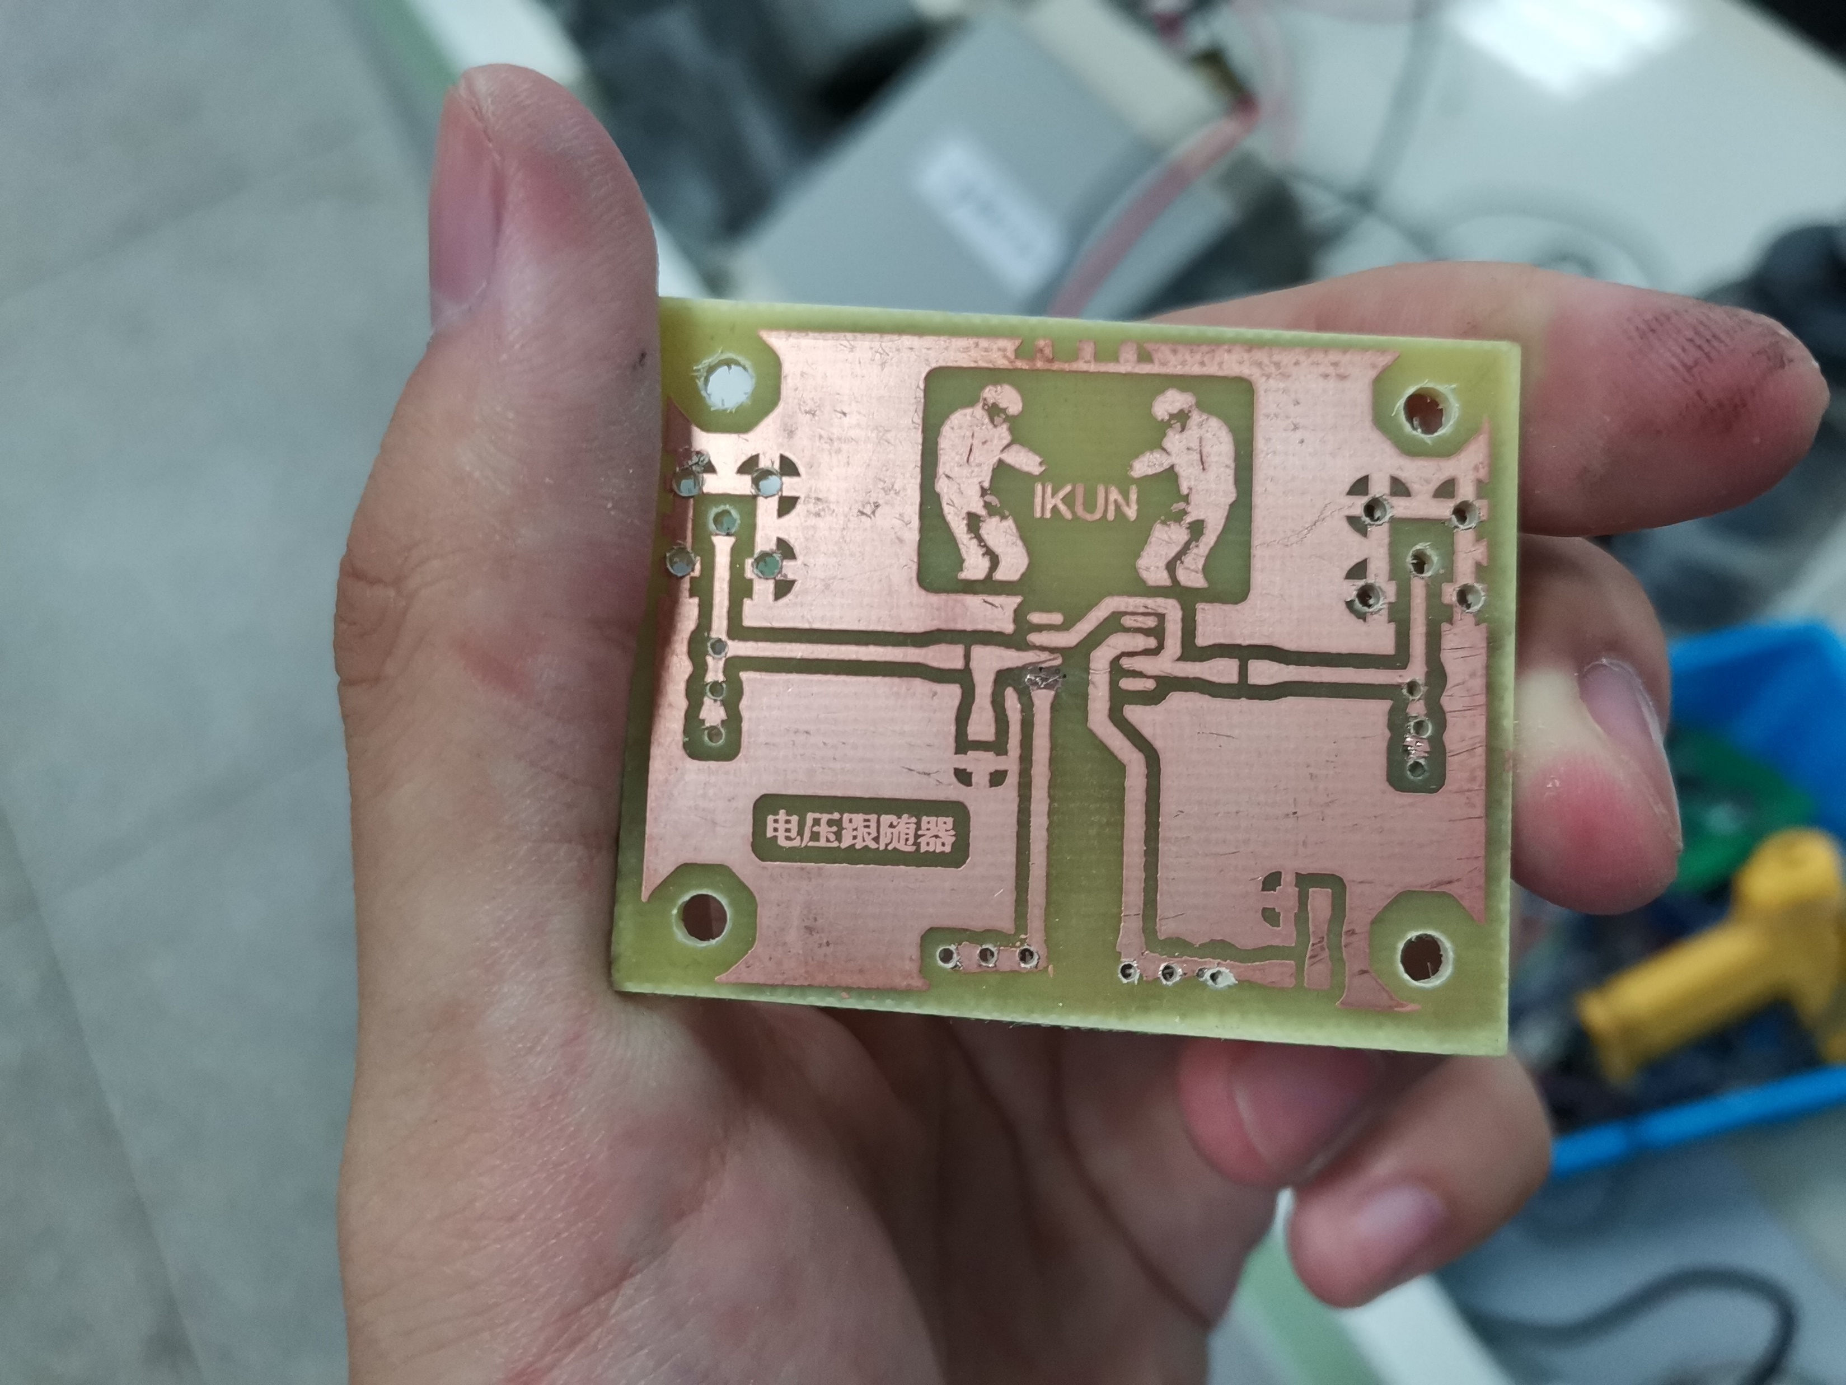
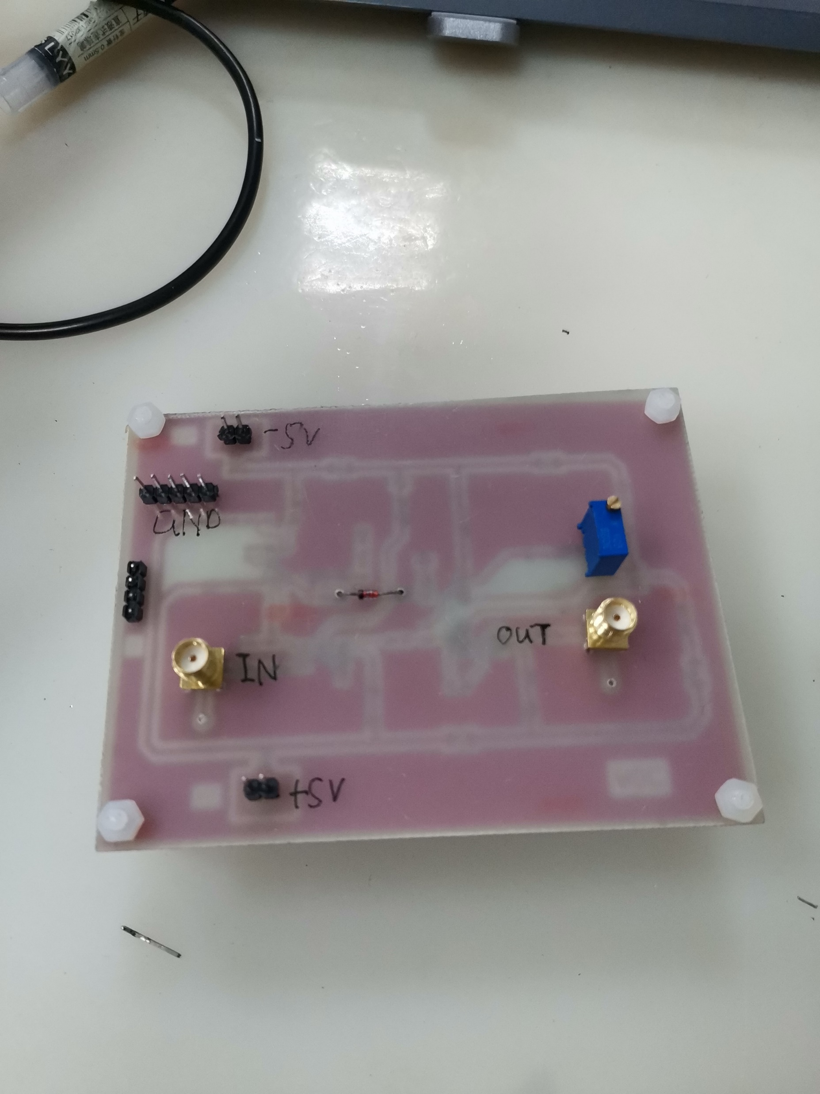
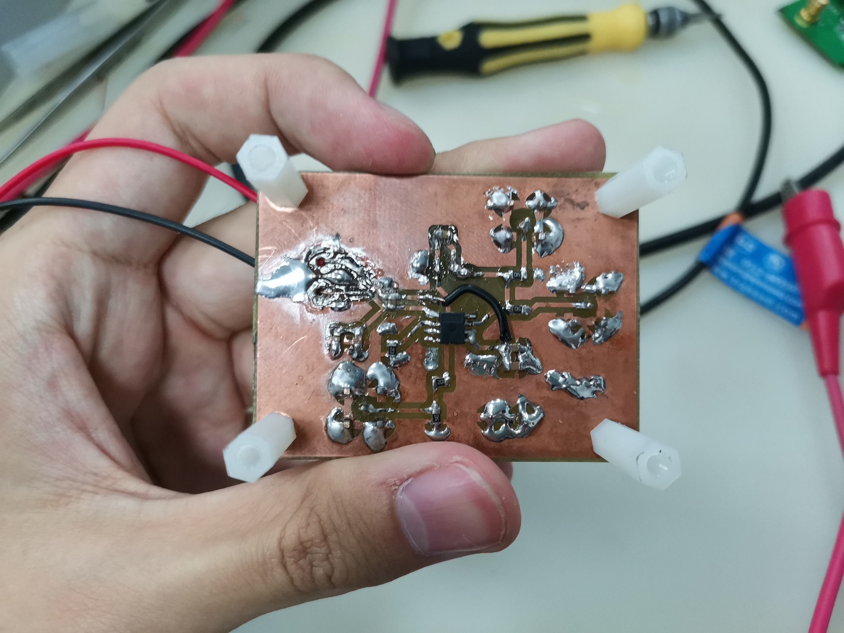

Slide 9
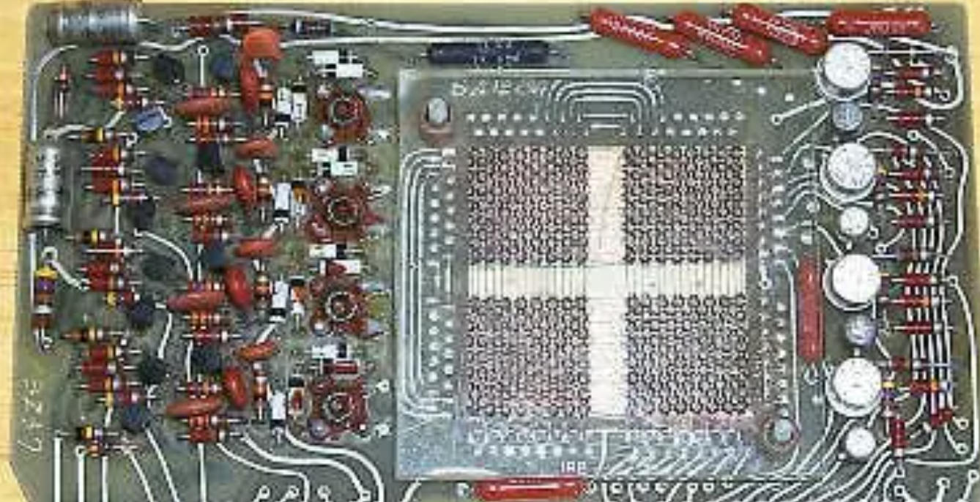
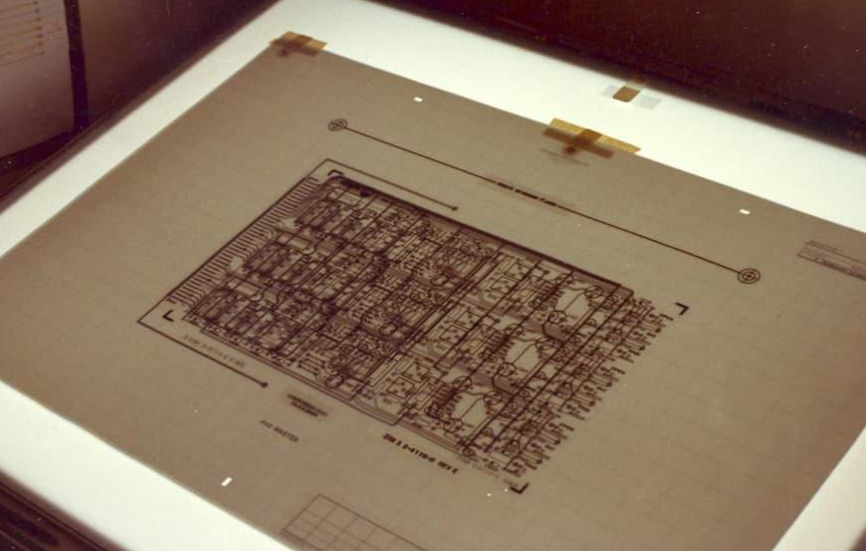
5. PCB技术的继续发展
1960年代，多层(4+层数)PCB开始生产。而电镀贯穿孔金属化双面PCB实现了大规模生产。
1964年：Intel摩尔提出摩尔定律，预测晶体管集成度将会每18个月增加1倍 1971年：Intel推出1kb动态随机存储器（DRAM），标志着大规模集成电路出现
1971年：全球第一个微处理器4004由Intel公司推出，采用的是MOS工艺，这是一个里程碑式的发明。 随着集成电路的大规模应用，这时如果电子产品的生产不使用印刷电路板的话，那生产会带来大麻烦。 1970年代，多层PCB迅速发展，并不断向高精度、高密度、细线小孔、高可靠性、低成本和自动化连续生产方向发展，以适应摩尔定律的步伐。 虽然1970年代开始多层PCB就开始迅速发展，但当时的PCB设计工作还是靠人工完成的。

Slide 10
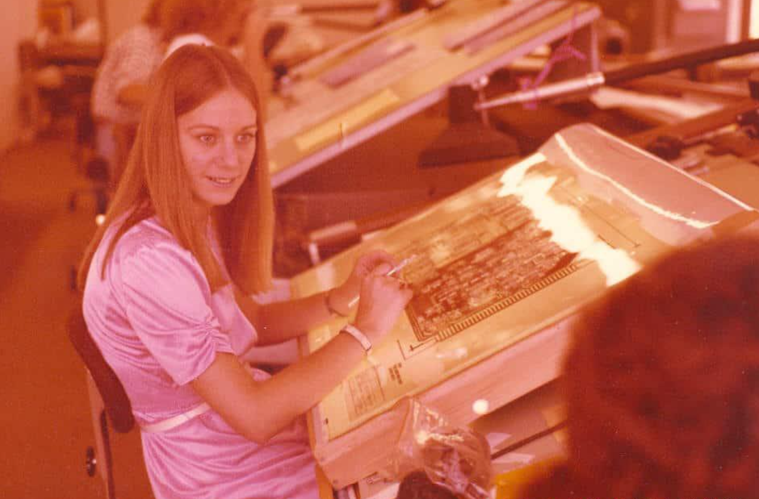
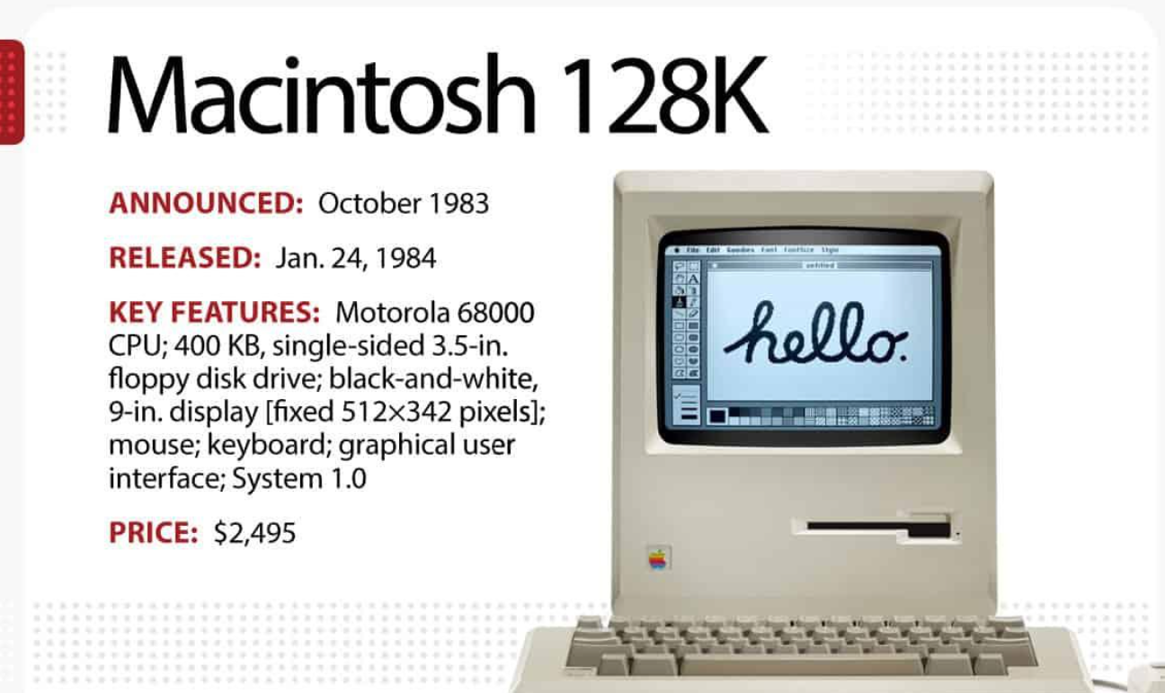
6. PCB软件的出现
微软在1981年发布了MS-DOS1.0系统、1984年乔布斯的苹果公司发布了Macintosh 麦金塔电脑（现多被简称为Mac），1984联想成立，开始组装个人计算机，个人计算机开始普及，基于DOS的CAD 软件开始出现并快速发展。 CAD软件的出现，提高了设计人员的绘图效率，同时也提高了PCB设计的复用率，节约的重复设计时间，PCB设计完成后，直接导出Gerber文件输入到光绘设备中，同时,PCB的制造也开始大量还用了机械替代了人工，PCB生产效率的提高，之前需要几周才能交付的PCB现在最快几个小时就能交付，这时快板厂开始出现。
1990年代至今，PCB产业开始走向成熟。

Slide 11
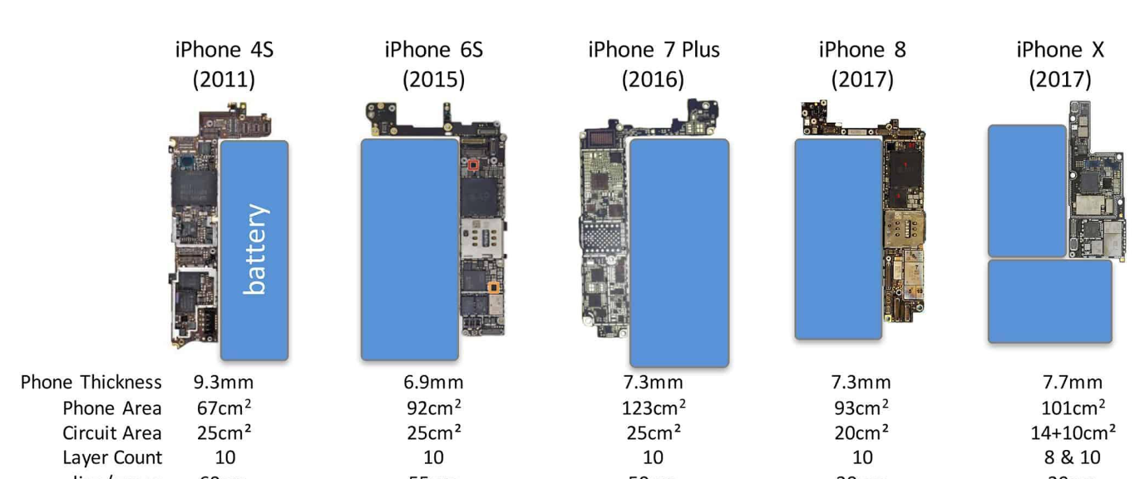
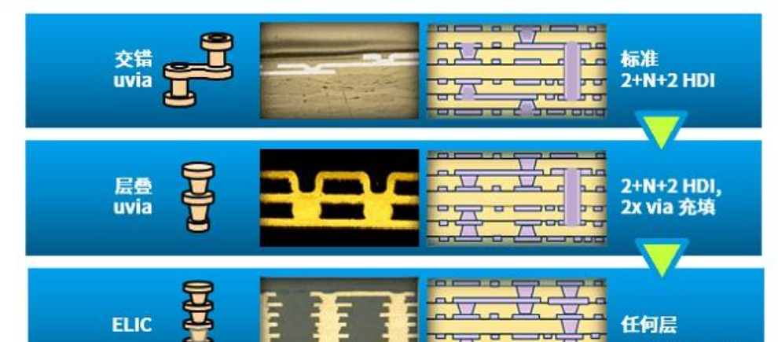
7. 现代PCB技术
在2000年初期，PCB变得更小、更复杂。5-6密耳线宽/线距已经是常规工艺，对于高端PCB板厂来说，开始制造3.5-4.5 mil 线宽/线距的电路板。 同时，柔性PCB变得更加普遍。 2006年，每层互连（ELIC）工艺被开发出来。该工艺使用堆叠的铜填充微孔，通过电路板的每一层进行连接。这种独特的工艺使开发人员能够在PCB中的任何两层之间建立起堆叠后的连接。虽然这种工艺提高了灵活性水平，使设计人员能够最大限度地提高互连密度，但直到2010年代，ELIC PCB才被广泛使用。
随着智能手机的发展，21世纪初，第二代HDI应运而生。在保留激光钻微通孔的同时，堆叠的通孔开始取代交错的导通孔，并结合“任意层”构建技术，HDI板最终的线宽/线距达到了40μm。 这种任意层的方法仍然基于减成法工艺进行，而且可以肯定的是，对于移动电子产品来说，大多数高端HDI仍然采用这种技术。然而，在2017年，HDI板开始从减成法工艺转向基于图形电镀的工艺。

Slide 12




8. EDA软件
EDA（Electronic Design Automation，电子设计自动化）技术是电子设计中的一种重要工具，其核心是计算机辅助设计（Computer Aided Design，CAD）技术，以及综合、布局、布线、仿真等相关技术。其目标是通过利用计算机实现电路设计的自动化和半自动化，并且加快电路设计的速度和准确性。
板级EDA软件（PCB 设计软件）作为一种电子设计自动化（EDA）软件，在电子电路设计中发挥着举足轻重的作用，包括电路板布局、布线、验证、生产等工作无不依赖这类软件程序，是工程师创建电路原理图不可或缺的帮手之一，也是新一代板级 EDA 布局的关键一环。

Slide 13


9. 立创EDA的版本和特性
VS
为电子爱好者及教育工作者提供，用于设计300个器件以下的电路设计，简单易用，快速上手，支持导入导出Altium Design格式文件，支持3D预览，支持团队协作等，还有超过 30W 立创商城的库文件和100W 的用户贡献库文件。
专业版主要面向专业开发人员，针对更复杂的电路设计量身打造，通过重写整个PCB编辑器，支持了层次图，超多页原理图，3D step文件导出，3D预览，子系统原理图设计，多板设计，增强的 PDF 导出，导入 Protel、AD、Kicad、等一系列重要功能，满足了专业用户的迫切需求。

Slide 14
国产
免费
易用
轻量
资源多
用户广

Slide 15
